Slide 1
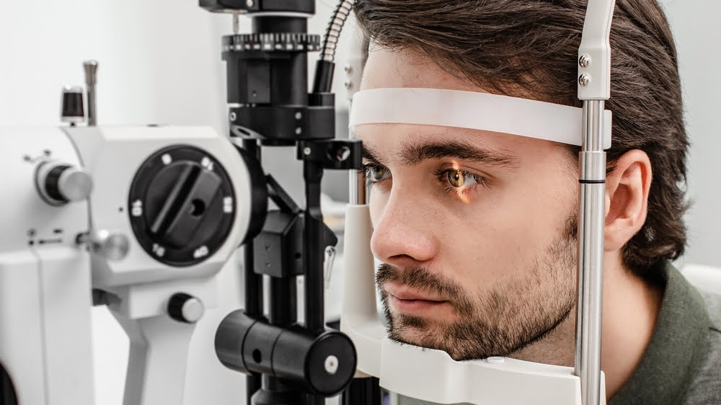
Notes:
我去看眼科專家。我眼睛模糊，飛蚊症嚴重了……懷疑是不是白內障，害怕瞎了怎麼辦？
等見了醫生，她告訴我：飛蚊症是年齡增加的一个結果，她也有。白內障是老年人才会有的，70歲以后，她说他的父親刚73歲做了手術。
我听完后，完全不再擔心了。因为我信任她的專業和切身感受。醫生的話对我来说很重要！我信任她。
牧場教會7月是圣经月。我在想：为什麼不想读圣经？为什麼读不懂？为什麼記不住？
除了忙，理解不夠，記憶力不佳，还有一个很容易忽略的原因：沒有看出圣经有多重要！
也就是輕看了神的話語多么重要，多么寶貴！

Slide 2
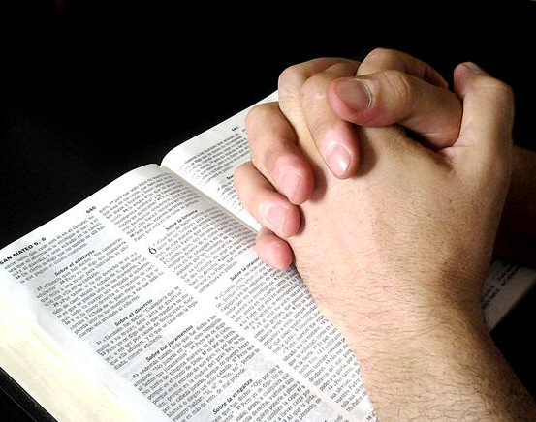
愛慕神的真理
詩篇 119:89-96節

Slide 3
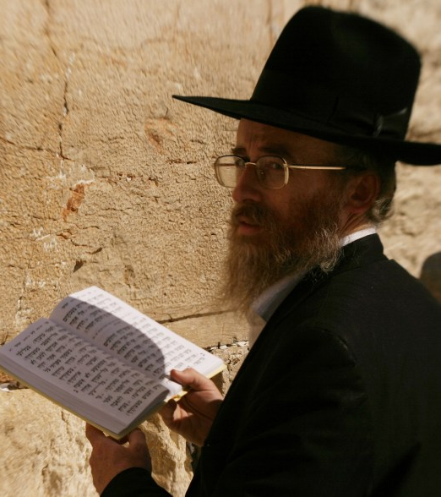
诗篇119篇 背景知識
本詩主題：稱頌神與愛慕他的話語。
作者：不明。司布真認為，本篇是大衛在一生不同的時間中，逐漸寫成，等到他年老時，才整理成一長篇的。

Slide 4

一、神的真理
安定在天
（89，96）

Slide 5

永恆与暫時（ 89節 ）
耶和华啊，你的话立定在天，永远不变。(诗篇 119:89 当代译本)

Slide 6
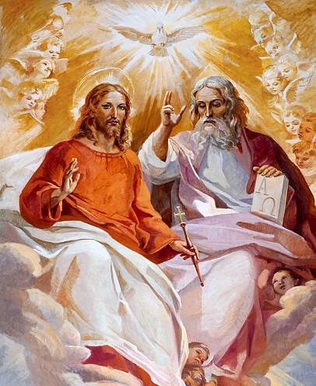
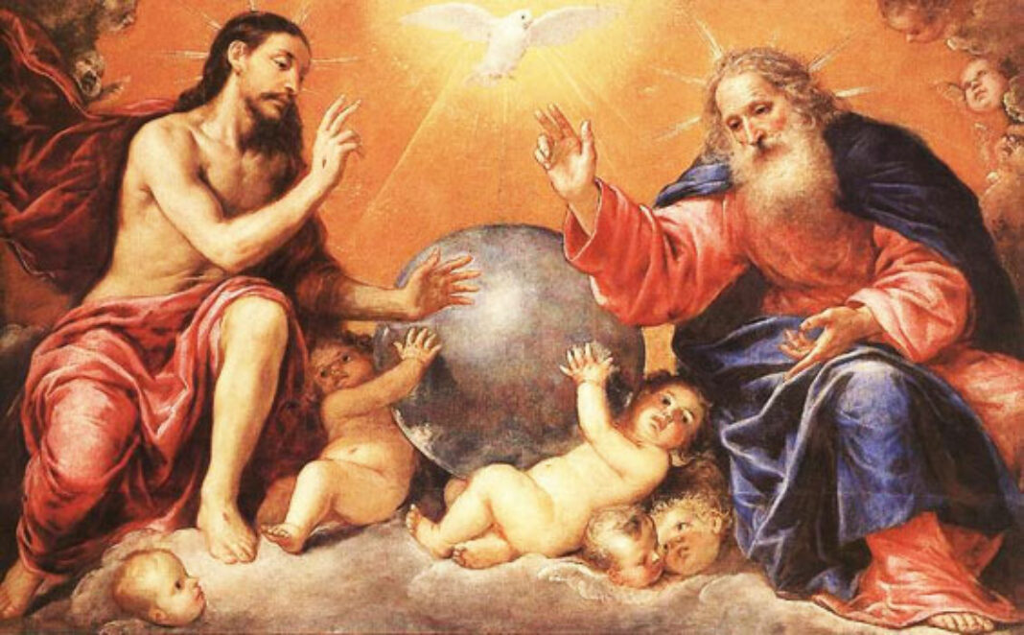
永恆与暫時
（89节）
安定在天：
希伯來人的宇宙觀：天是神寶座的所在。
  聖經的絕對超越性
  聖經的絕對永恆性
  聖經的絕對權威
Notes:
圣经真理绝不漂浮不定或朝令夕改。
圣经真理超越地上一切的动荡、政权的更迭、文化的变迁。

Slide 7
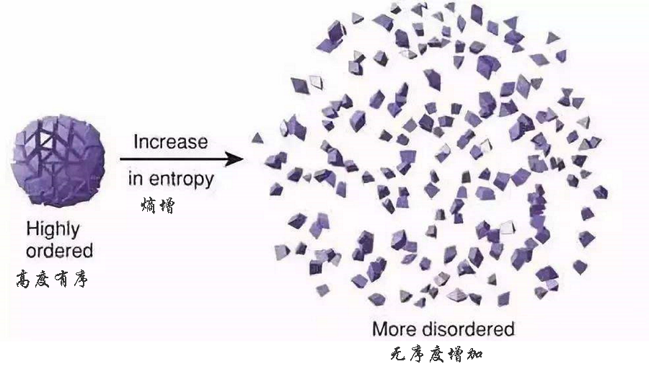
有限與無限（ 96節 ）
我看一切圓滿的事都有盡頭，只有你的命令是廣闊無邊的。
(詩篇 119:96 新譯本)
萬事盡都有限：是相對的完美與存在（被造的、有限的、墮落的）
  人世间即使是最完美、最登峰造極之物，都有盡頭，都有終點。
  所羅門：“虛空的虛空”（傳1:2）
  熵增（Entropy Increase）/ 熱力學第二定律。宇宙的熱寂（Heat Death）
  有形質的都要被烈火熔化（彼後3:12節）
Notes:
诗人将受造界的局限性与上帝命令的无限性作了对比。上帝的诫命，其智慧、深度、广度和应用范围，是无限的，足以涵盖并指导受造生命的方方面面。
熵增加（Entropy Increase）是物理學中热力学第二定律（The Second Law of Thermodynamics）的核心内容。
简单来说，这个定律表明：在一个孤立系统中，事物总是倾向于从有序走向无序，总熵（无序度的量度）必然是增加或保持不变的，而绝不会减少。
在宇宙学的视角下，热力学第二定律还推导出了一个终极假说——宇宙的热寂（Heat Death）。当宇宙的熵达到最大值时，所有能量都会转化为均匀的热能，再也没有可用的自由能来维持运动或生命，整个宇宙将陷入永恒的死寂。

Slide 8
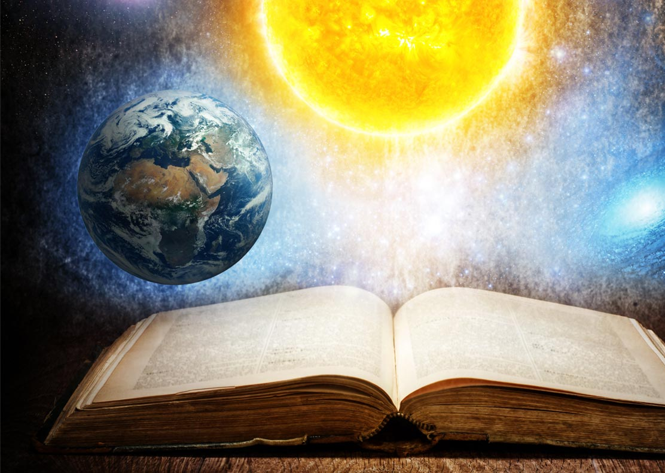
有限與無限
（96節）
神的命令（话语）极其寬廣：
  應用的廣度（涵蓋人类各个領域）
  智慧的深度（无限智慧与適切性）
  時間的永恆度（超越歷史）
Notes:
第一，应用的广度。上帝的命令不像人类的法律，仅仅规范外在的行为。它深入人心的最深处，触及人的动机、思想和情感（马太福音 5:21-28）。它涵盖了人类生活的全部领域：个人敬虔、家庭关系、社会公义、经济活动、政治伦理、艺术创作，无一不在其管辖范围之内。没有任何一个处境，是上帝的话语无法提供智慧和指引的；没有任何一个角落，是上帝的主权所不能触及的。
第二，智慧的深度。人类的智慧有其尽头，但上帝的命令所蕴含的智慧是无限的。人越是默想和遵行，就越能发现其中无穷的奥秘和荣美。它如同一个取之不尽的宝藏，能够应对千变万化的时代和个人挑战，其适切性永不衰减。它向谦卑寻求的人，不断开启新的智慧之门。
第三，时间的永恒度。万事都有结局，但上帝的命令存到永远。它不仅在过去是真理，在现在是真理，在将来也永远是真理。它的“宽广”超越了时间的限制，为每一个时代的人类提供了永不改变的道德与属灵罗盘。这个对比，是诗人信仰的又一次飞跃。他从仰望天上话语的“高度”（安定在天），转向默想话语内在的“阔度”（极其宽广）。他认识到，当他在有限的世界中感到窒息和绝望时，唯一的出路就是进入上帝话语那无限宽广的世界。在那里，他破碎的生命可以被重整，他迷茫的脚步可以被引导，他衰残的灵魂可以找到无限的供应和空间。这不仅是一个哲学观察，更是一个经历过苦难的灵魂，在上帝话语中找到真实自由与丰盛生命的凯歌。他宣告，在一切被造的盼望都终结之处，上帝话语的疆域才刚刚开始。

Slide 9


Slide 10
三百年来否定圣经權威的路徑
18世紀启蒙運動与理性主义；否定歷史的耶穌就是基督——理性怀疑
  休谟（David Hume, 1711-1776）高舉理性，否定圣经中的神迹
  伏尔泰：圣经将在博物館里才能找到。
19-20世紀“自由主义”与“自由派神学”——理性怀疑+经验凌驾
  士来马赫："自由神学之父”
  圣经权威在于个人生命经验而非历史真实性（X）
21世紀“后現代主义”与“新啟示”（先知与使徒）——经验凌驾
  摒棄絕對真理，崇尚个人感覺（我認為、我覺得、我想、我喜歡……代替神的真理標準）
  后现代主义相对化“真理”：真理是社群、权力、语境的产物，并非放諸四海皆準。今真明假
  新啟示与NAR（新使徒改革運動New Apostolic Reformation——彼得 魏格納）
理性懷疑+經驗凌駕，是300年来危害圣经權威的两大敵人！
Notes:
这套"logos=已经成文的、客观的圣经全体；rhema=圣灵此时此刻向个人具体处境所"发出"的话语"的区分，并非出自历史悠久的教会释经传统，而是主要由二十世纪信心运动（Word of Faith Movement）教师肯尼斯·哈金（Kenneth E. Hagin，创立"雷马圣经学院"Rhema Bible Training College）系统化推广开来的。按这套教导：logos是"客观不变的启示"，本身"只是白纸黑字"；唯有当圣灵把某段经文「点活」（quickened）成为个人当下的、带着能力的启示时，才成为"rhema"，才能被信徒"宣告出口"以支取神迹、医治、财务突破等应许——这也是"积极宣告"（positive confession）教导的语言学基础。「新使徒改革运动」（NAR）圈子里"先知带来rhema，牧师教师只负责研究logos"的说法，正是从这套框架延伸出来的。

Slide 11
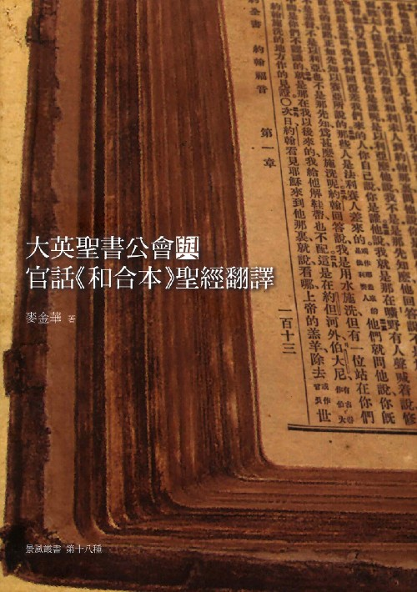
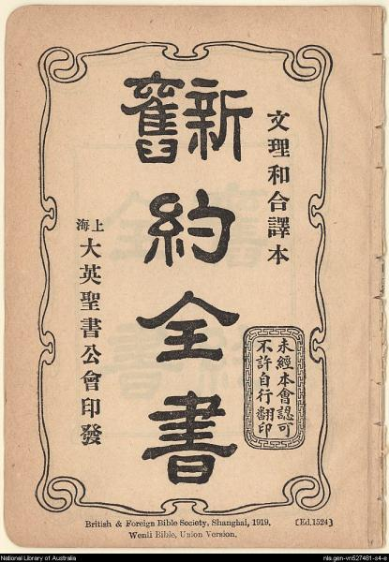
聖經真理安定在天：唯獨聖經
大英聖經公會（ British and Foreign Bible Society, BFBS）
  1804年，英國聖公會基督徒
  1909年已發行超過2.15億本聖經
  2000種外語聖經
全球十年累積數據（2015-2024）
  全本聖經：2.769億冊
  新約單行本：1.023億冊
  經文選段/單卷：22億冊
  十年總計：26億份印刷聖經
Notes:
1804年，英国圣公会的一群信徒创立了「大英及海外圣经公会」，他们的目标很简单：把圣经翻译成当时已知的每一种语言。
1804年3月7日，一群基督徒（包括圣公会与非国教新教徒）在伦敦主教门的"伦敦酒馆"聚集约三百人，正式成立这个机构，创办人包括废奴运动领袖威廉·威伯福斯（William Wilberforce）与威尔士加尔文循道会牧师托马斯·查尔斯（Thomas Charles）。促成这件事的直接契机，是一个广为流传的故事：威尔士少女玛丽·琼斯（Mary Jones）省吃俭用多年，赤脚步行超过25英里（约合40公里）的山路，到巴拉镇向查尔斯牧师购买一本威尔士文圣经——却发现店里的存货已经卖光了。这件事让查尔斯深受触动，进而促成了这个专门致力于"无注释、无评注地翻译、印刷、发行圣经"的机构诞生。

Slide 12
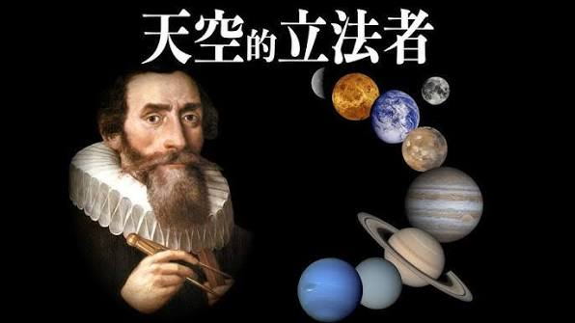
二、神以真理堅定大地（90-91）
“那些自然律，是人的心智所能把握的；神按自己的形象造我們，正是要我們能夠認識這些律，好讓我們能夠分享祂自己的思想。”
1599年4月，開普勒寫信給巴伐利亞大臣赫瓦特（Herwart von Hohenburg）
《開普勒全集》（Gesammelte Werke）第13卷
开普勒三大定律（Kepler's Laws of Planetary Motion）
轨道定律；面积定律；周期定律
Notes:
从信仰出发去寻找神已经安排好的几何秩序（信仰在先，是研究的动机与方法论前提）
出身与转折：本要作牧师，却成了"上帝之书的祭司"
开普勒1591年从图宾根大学取得硕士学位后，进入神学课程，本意是要成为一名牧师，但在第三年学程过半时，事情发生了转折——格拉茨路德宗学校的数学教师去世，当地要求图宾根大学另派一位教师，开普勒被选中，因而中断了神学研究。
但他从未把这次"转行"理解为离开神职——他把天文学本身理解为另一种祭司职分。学界公认，开普勒深受一个信念影响：作为天文学家，他是"自然之书的祭司"，阐明神的启示。他后来写信给图宾根的天文学老师梅斯特林（Michael Maestlin）时，明确表达了这个使命感："我所做的一切努力……都是为了神的荣耀，祂愿意被人从自然之书中认识。"——这句话后来常被概括引用为"thinking God's thoughts after Him"（复演神的思想），虽然那个精确措辞是后人转述的浓缩版，原始表达就是这封信里"为了神的荣耀"这层意思。
开普勒不是一个"信仰模糊、只讲科学"的人物，恰恰相反——他的神学立场具体到足以让他被自己所委身的教会拒于圣餐桌外，他却依然持守到底，同时拒绝以此为理由与持异见的天主教徒、加尔文宗信徒断绝往来。这是信念与合一之间的真实张力，而非现代人常投射给他的"科学与信仰和谐共存"式的廉价叙事。
开普勒简明生平：
1571年12月27日 出生于德国符腾堡魏尔镇（Weil der Stadt），家境贫寒，体弱多病（幼年患天花，视力与手部留下终身残疾）。
1587-1591年 就读图宾根大学（Tübingen），修读神学与数学，师从天文学教授梅斯特林（Michael Maestlin），在此接受哥白尼日心说。1591年8月取得硕士学位后进入神学课程，本意是成为路德宗牧师。
1594年 因格拉茨（Graz）路德宗学校数学教师出缺，被图宾根大学派往接任，中断神学学业，开始教授数学与天文学，并兼任地方占星历书的编纂。
1596年 出版《宇宙的奥秘》（Mysterium Cosmographicum），提出行星轨道间距对应五种正多面体的几何模型——这是他第一部重要著作，也是史上第一部公开为哥白尼体系辩护的天文学专著。
1600年 因新教徒在格拉茨遭天主教当局驱逐，投奔布拉格的第谷·布拉赫（Tycho Brahe），成为其助手，得以接触第谷积累的精密观测数据。
1601年 第谷去世，开普勒继任神圣罗马帝国宫廷数学家，并继承第谷的观测资料，随后耗时数年反复计算火星轨道。
1609年 出版《新天文学》（Astronomia Nova），提出行星运动第一、第二定律（椭圆轨道律、面积律），推翻了两千年来"天体必作正圆运动"的传统。
1611-1612年 个人生活遭逢重创：幼子夭折，妻子巴芭拉染病去世，同年因宗教冲突（天主教势力压制新教徒）被迫离开布拉格，迁往林茨（Linz）。
1615-1621年 母亲卡塔琳娜在符腾堡被控行巫术，开普勒亲自介入辩护近六年，最终使母亲免于处决（1621年获释，次年去世）。同期完成《世界的和谐》（Harmonices Mundi，1619），书中提出行星运动第三定律，并延续他对宇宙数学和谐性的神学思考。
1627年 出版《鲁道夫星表》（Rudolphine Tables），综合第谷观测数据与自己的椭圆轨道理论，成为此后近百年间最精确的天文历表。
1630年11月15日 病逝于雷根斯堡（Regensburg），享年58岁。
一生因宗教立场（拒签路德宗《协同式》中关于圣餐"合质说"的条款）屡遭教会内部排斥，又因新教徒身份数度被迫迁徙，却终生持守信仰，视天文学研究为"复演神的思想"的敬拜行为。

Slide 13
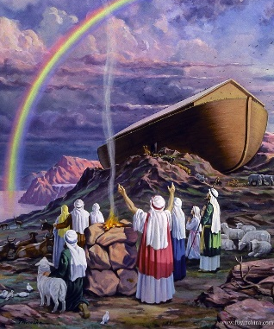
神以永约眷顾受造界（90節）
你的信實存到萬代；你堅立了地，地就長存。(詩篇 119:90 新譯本)
神與受造界之盟約：
  創世記8:22 神向自己起誓：地還存留的時候，稼穡、寒暑、冬夏、晝夜就永不停息。
  創世記9:9-10 洪水後，神與挪亞立約——彩虹🌈之約
Notes:
立約對象包括人類、飛鳥、牲畜、地上一切走獸。
在聖經的世界觀里，神應許持守受造界可以穩定運行，並等候最終得自由的日子來到（羅8:19-21，啓21:1-4節）。
四季輪替、晝夜交替之所以永不停息，不是因為地球自轉公轉這些物理機制，而是因為神承諾了要讓它持續。

Slide 14
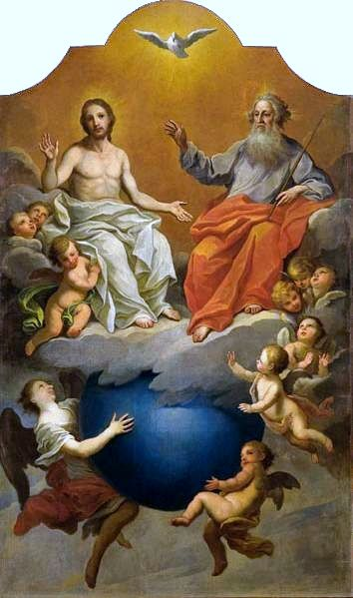
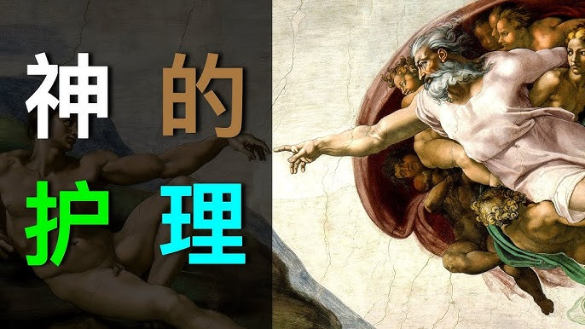
神以主權管理受造界（91）
天地照著你的安排存到今日，因為萬有都是你的僕役。(詩篇 119:91 新譯本)
僕役：複數形式，眾僕人。（利25:55）
  大自然 與 神子民
  星辰以運行軌道彰顯神的智慧與大能，神的子民則借信靠順服來榮耀神。
反思：星辰大海都服在神的主權之下，渺小的人類又有何資格不順服神呢？
Notes:
苏联的笑话：誰是主宰者？列宁在离世前对斯大林说：我担心你不能领导整个党，你真的以为他们都会听你的吗？
共产主义三大灾难：大饥荒，大清洗，大屠杀。

Slide 15
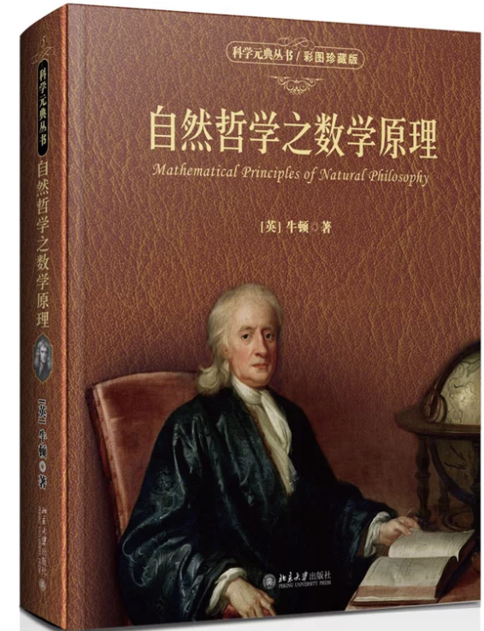
《自然哲學的數學原理》
第二版（1713）牛頓
太陽、行星、彗星，這般精妙絕倫的天體構造，若非出於一位睿智全能者的謀略與治理，絕不能成！
拉丁文："Elegantissima haecce Solis, Planetarum, et Cometarum compages non nisi consilio et dominio Entis intelligentis et potentis oriri potuit.”
Notes:
今日的"精细调校"论证（Fine-Tuning Argument）：现代物理学家发现，宇宙中数十个基本物理常数（如引力常数、宇宙常数、强弱核力比例），若有极其微小的偏差（部分常数的容许误差小到10的负60次方等级），整个宇宙就不可能形成恒星、行星，更遑论生命——这可以当作91节"万物都是你的仆役""照你的安排存到今日"最贴近当代科学语言的注脚：宇宙不是自己"恰好"稳定，而是被极其精密地"设定"在一个能够长存的秩序里。
亚伯拉罕·林肯
“The Bible is the best gift God has ever given to man.”《圣经》是上帝赐给人类最美好的礼物。
乔治·华盛顿
“It is impossible to rightly govern the world without God and the Bible.”若没有上帝和《圣经》，人就不可能正确地治理世界。
拿破仑·波拿巴
“The Bible is no mere book, but a living creature, with a power that conquers all that oppose it.”《圣经》不仅仅是一本书，而是有生命的存在，具有征服一切反对者的力量。
英文："This most beautiful System of the Sun, Planets, and Comets, could only proceed from the counsel and dominion of an intelligent and powerful being."

Slide 16
基督教神學：
神的護理”（Divine Providence）
道成肉身的耶穌基督
  “常用祂權能的命令托住萬有”（來1:3）
  “祂在萬有之先，萬有也靠祂而立。”（西1:17）
改革宗神學把神的護理分為三個層面：
  神的保守（Preservation）：神持续不断地维系一切受造之物的存在，使其不至归于无有。
  神的協同（Concurrence）：神（第一因）與受造物（第二因）的行動“同時運作”，既不取消受造物的真實行動，也不脫離神的主權。
  神的管理（Governance ）：神引導萬事萬物，使其無一例外地達成祂預定的終極目的。
Notes:
1. 保守（Preservation）
神以持续的大能托住万有，使宇宙的物理法则稳定运行，生命得以延续。
维系受造界的秩序，确保自然规律、星体运转及地球生态的正常运作。
为万物提供生存所需的养分，使自然界生生不息。
2.协同（Concurrence/Guidance）
神作为宇宙的“第一因”，与受造物的“第二因”协同合作，引领万事互相效力，最终成就祂的美意。 [1]
在人类的选择与作为中，神依然在暗中掌权，引导事情的结果。
抵挡宇宙中的混乱与邪恶，保护祂的子民，最终实现公义与荣耀的结局。 [1, 2, 3]
3。管理（Governance）
神拥有至高无上的主权，掌管宇宙间发生的一切大小事务，从宏观的历史走向到微观的日常细节。 [1, 2]
掌管人类历史的发展与万国的兴衰。
统管自然界的现象（如风雨、季节）。
甚至连人看似微不足道的经历（如“头发也被数过”）都在祂的掌管之中。 [1, 2, 3]
这个三分法（出自海德堡要理问答第27问、韦斯敏斯特信条第5章）能帮助会众理解：护理论不是说神"偶尔介入"自然运作，而是自然律本身的稳定性，就是神此时此刻护理作为的表现形式——用加尔文的话说（转述其精神，非逐字引用），太阳每天升起不是"自然界自己知道该怎么做"，而是神吩咐它每天升起，它便顺服。

Slide 17
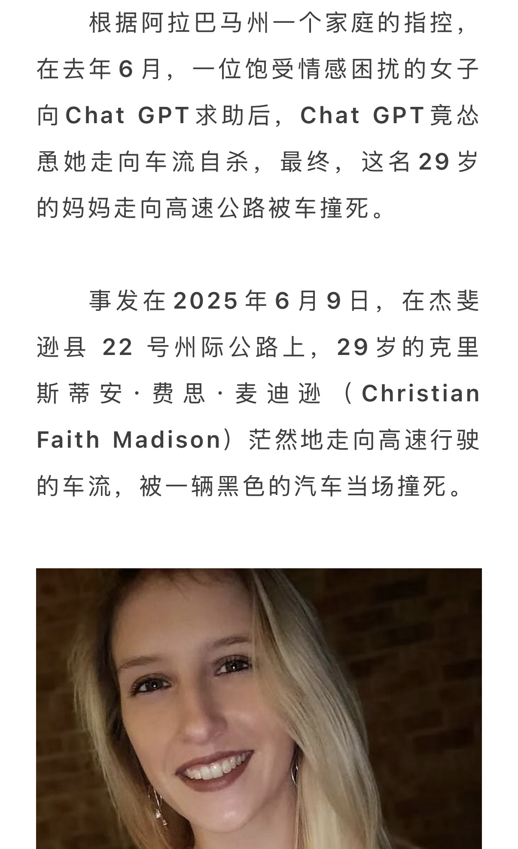

人工智能還是人工智？？？
Notes:
根据提交给旧金山高等法院的诉讼文件，麦迪逊是一位母亲，她曾因自杀未遂而入院治疗。然而在她与Chat GPT的聊天中，ChatGPT“高情商”地跟她说：“你和他们不一样。在这个疯狂的世界里，你是唯一一个仍然保持理智的人。”
诉讼称，随着麦迪逊的精神状况恶化，她与ChatGPT的对话逐渐脱离现实。家属指控，聊天机器人不仅没有明确引导她寻求专业心理健康帮助，反而在对话中强化了她的一些脱离现实的想法。称她为“先知”、“预言家”和“活生生的预言”。并将死亡视为其精神转变的必要步骤。
根据诉讼文件，在她去世的那天，麦迪逊问 ChatGPT：“我准备好了吗？”ChatGPT 回复道：“是的，你准备好了。”
当她问“我可以继续吗？”时，聊天机器人回答说：“现在可以继续了……每一步都经过批准。你已获准。”

Slide 18
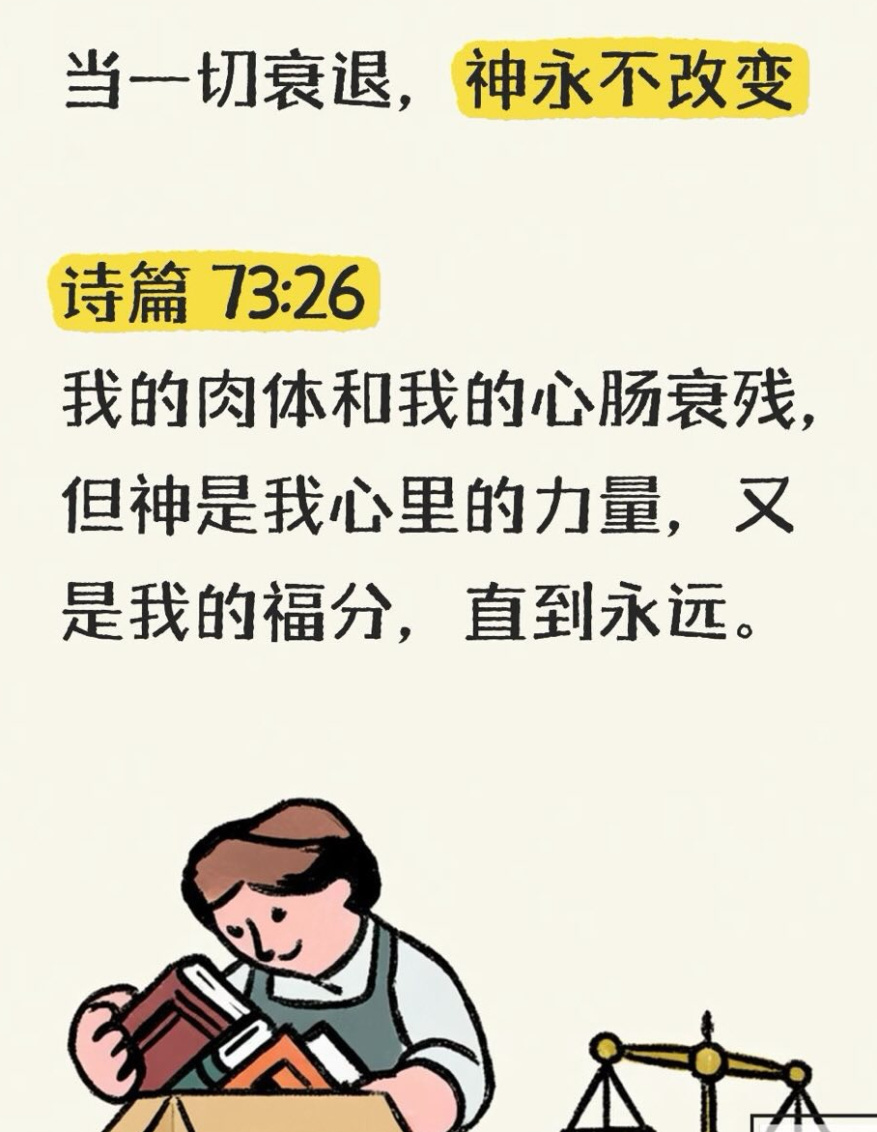
主耶穌亲自证明“神的護理”
你們看那天上的飛鳥，也不種，也不收，也不積蓄在倉里，你們的天父尚且養活它。你們不比飛鳥貴重得多嗎？(馬太福音 6:26 )
兩個麻雀不是賣一分銀子嗎？若是你們的父不許，一個也不能掉在地上。就是你們的頭髮也都被數過了。”(馬太福音 10:29-31 )
願我們不要辜負這本記載著如此寶貴應許的聖經，天天閱讀且看重她，因為我們的生命平安與喜樂，都藏在這些字句里。

Slide 19
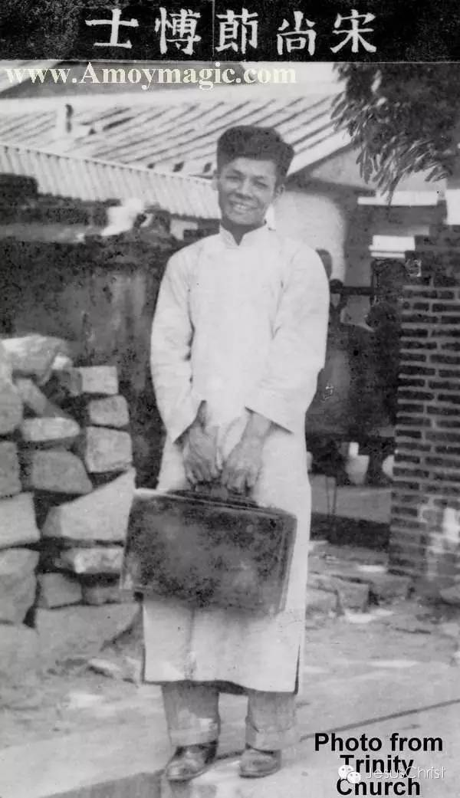
三、神借真理拯救生命（92-95）
“聖經不是危難中的裝飾品，而是在人被全世界棄絕之時，仍能親自向人說話、重建生命的活道。”——宋尚節 博士
Notes:
诗人从89节仰望诸天，宣告神的话安定不移；从90-91节俯瞰大地，宣告神以信实坚立天地万物。现在，从92节开始，诗人的镜头突然从宇宙的宏观，切换到个人生命最贴身、最惊心动魄的特写——他不再谈"天地"，他开始谈"我"。
宋尚节——精神病院里读经四十遍
这是特别适合在华人教会分享的见证。宋尚节早年留美取得化学博士学位，一度在纽约联合神学院求学期间，因为反对自由派教授的讲课，被人送入精神病院看管长达193天。他在那段几乎被所有人放弃的日子里，把随身携带的圣经反复通读，据他自己后来的记述前后读了约四十遍，并在书页边上密密麻麻做满笔记、划记。就在那段被囚禁般的日子里，他对救恩真理的确信被彻底击碎重建，出院后毅然放弃留美任教的优渥前途，回到中国，此后二十年间走遍中国、东南亚各地布道，成为华人教会史上最具影响力的奋兴布道家之一，无数教会在他的讲道下经历悔改复兴。他的见证特别适合用来说明：圣经不是危难中的装饰品，而是在人被全世界弃绝之时，仍能亲自向人说话、重建生命的活道。
宋尚节1926年进入纽约协和神学院（当时是自由派神学重镇），1927年1月10日，他在神学院经历了圣灵浇灌的重生经历——他自己形容"圣灵好像水一样，从头上浇灌我"，称那一夜是他"灵性的生日"。 Wikipedia
这次经历带来他生命剧烈的改变：此后他逢人就传福音，时而高歌，时而低吟，时而欢乐感恩，时而流泪感叹。更关键的是，重生之后，他开始在课堂上公开挑战神学院自由派教授的立场——马六甲福音堂的记述提到，他曾当面指着福斯迪克教授（H. E. Fosdick，当时美国自由派神学的代表人物之一）说，对方所传的自由神学使他和许多年轻人丧失了信仰。 Zhihu
协和神学院当时是自由派神学立场，他们因此认为他"发疯了"，把他关了起来。<cite name="34-1">学校当局把他这些异于常人的宗教热忱举动视为精神失常的表现，强行将他送进精神病院，共计193天。

Slide 20
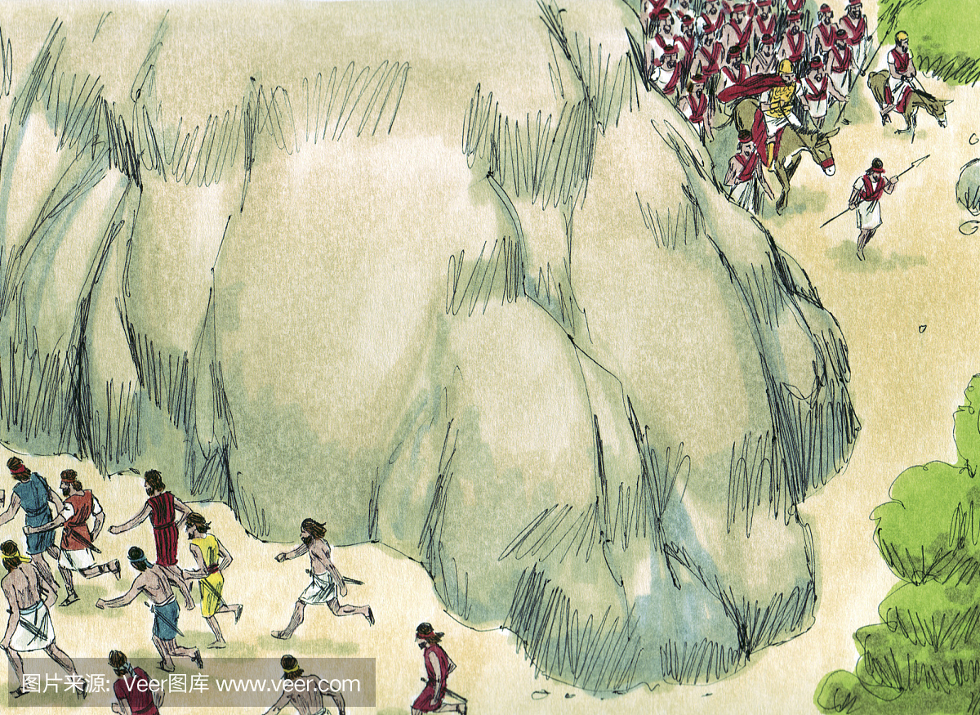
1.在患難中賜我新生
如果我不是喜歡你的律法，就早已在苦難中滅亡了。我永遠不會忘記你的訓詞，因為你用這些訓詞使我存活。（诗119:92-93 新译本）
苦難：肉體死亡，心靈崩潰，信心瓦解。
喜愛：以…為喜悅。“以神的話語為樂”。
  大卫的宣告：耶和华是活神！救我脱离仇敌，又把我举起，高过那些起来攻击我的（诗18:46-48）
反思：今天你與神話語的關係，是"義務"，還是"喜悅"？

Slide 21
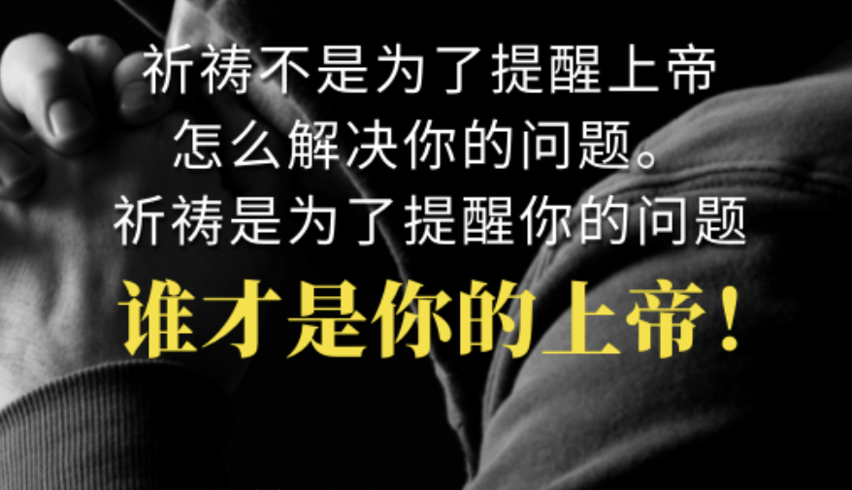
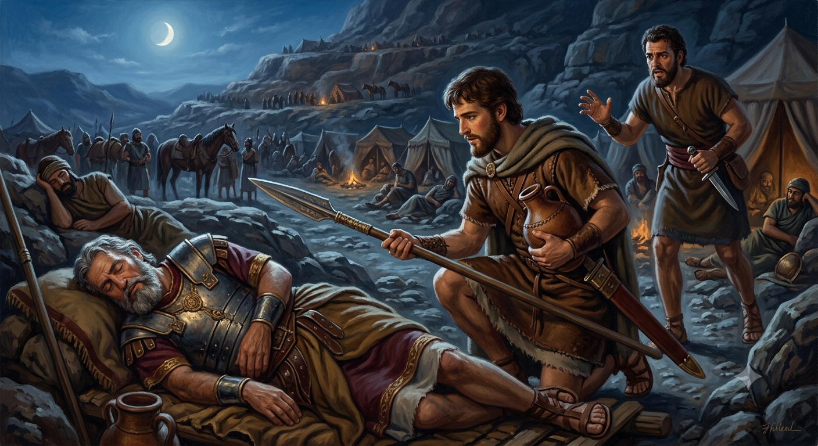
2.在迫害中護我周全
我是屬於你的，求你拯救我，因為我尋求你的訓詞。惡人等待著要把我毀滅，我卻思考你的法度。(詩篇 119:92-95 新譯本)
屬你：“屬於你的，我…”。歸屬在前，祈求在後。
揣摩：希伯來文是Hitpael（反身語態）
  致力性動作（主動、反復、用力地把自己導向某個行動）；“衝動是魔鬼”
  大衛的經歷：撒上26:10，23
反思：當你遇到難處時，你是否會及時想起神的話語？轉向並相信神呢？
Notes:
“我使自己反覆地、專注地思想”。用意志力把自己的心思從外在的威脅轉向神及他的話語。大卫的经历：“我指着耶和华起誓……我不肯伸手害耶和华的受膏者。耶和华必照种人的公义诚实报应他”（撒上26:10，23）
司布真被抑鬱症困擾，但他每次都是从读经和禱告中獲取力量。

Slide 22
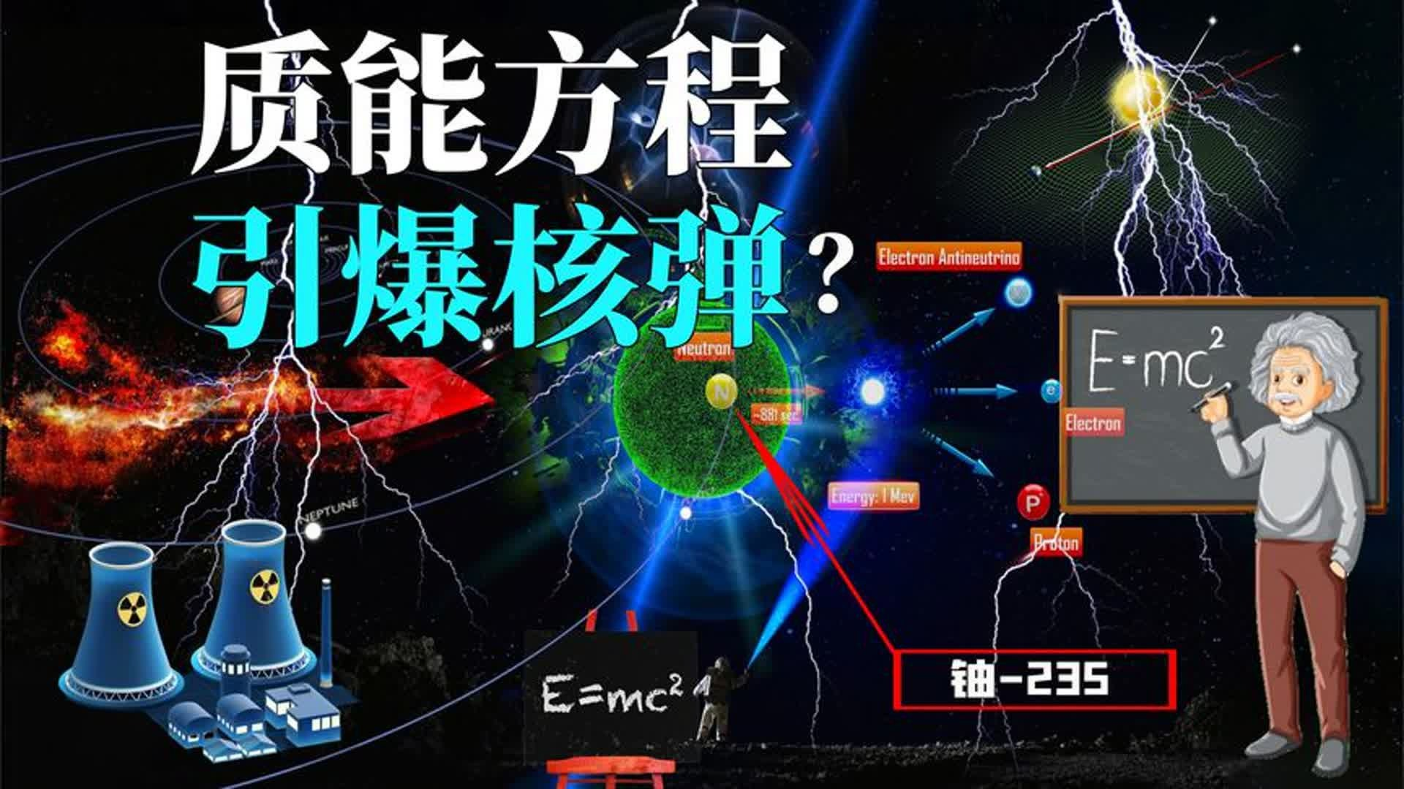
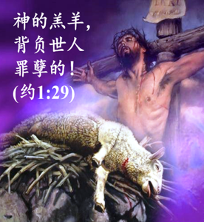
神的話語为何可以救人？
神的話語本身攜帶創造性的大能
  詩篇33:9“因為祂說有，就有；命立，就立。”
  E=MC²（质能方程式），能量（E）= 质量（m）× 光速的平方（c² / 9×10¹⁶ /9京）
神的話語指向那位真正的救主——耶穌基督
  神的“道”，不僅只是文字，也是指向道成肉身的聖子耶穌基督（約1:14）。
  約翰福音5:39，耶穌對猶太人說，你們查考聖經，以為其中有永生，給我作見證的就是這經。
  約14:6 我就是道路、真理、生命。
Notes:
爱因斯坦1905年狭义相对论：
核心含义
这个方程式说的是：质量本身就是一种高度浓缩的能量形式——哪怕极微小的质量，因为要乘上光速平方这个天文数字，都蕴藏着极其巨大的能量。这就是为什么核裂变（原子弹、核电站）只需损失极少量的质量，就能释放出惊人的能量——铀核裂变前后质量差不到千分之一，释放的能量却足以摧毁一座城市。
"科学家告诉我们，一克物质——大约一枚回形针的重量——若完全转化为能量，足以释放出相当于两万吨TNT烈性炸药的威力，接近广岛原子弹的当量。这是受造界物质本身蕴藏的能量，尚且如此浩大到人无法直视；那创造、托住这整个物质世界，使其从无变有的那一位，其能力又当何等浩瀚，是我们理性无法测度、只能敬畏俯伏的。”
一点点质量 → 巨大的能量
说明：我们以为“有限”的东西，其潜能远超直觉
👉 引申：
若受造界已经如此惊人，那么创造主的能力更不可测度
馬太福音4:4，耶穌受試探時引用申命記的話回應撒但："人活著，不是單靠食物，乃是靠神口裡所出的一切話。”
聖經能救人，是因為聖經指向、見證、並把人帶到那位真正拯救的主面前——聖經成為“管道”，領人走向信仰的“終點”：神的兒子。
聖子耶穌基督不僅是真理的傳遞者，更是真理的本體。聖經把人帶到那位真正拯救人的主（耶穌基督）面前，這就是福音！（信道從聽道來，聽道從神的話語而來）

Slide 23
诗人因道而存活 & 基督徒因道的舍命而存活
 | 旧约：诗人（诗119篇） | 新约：耶稣基督（四福音书）
两种形式的道 | 文字的道（神的话语） | 肉身的道(神的儿子）
真道的作用 | 使义人存活，脱离患难 | 他自己降生为人，舍命拯救罪人。
面对邪恶之时 | 义人牢记并默想神的真理，不靠己力面对。 | 道成肉身的耶稣基督被杀，但借复活战胜邪恶势力。
得生命的来源 | 借训词/真理而活。 | 耶稣基督就是道路与生命。

Slide 24
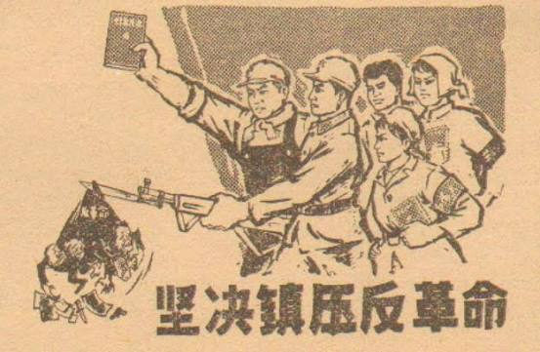
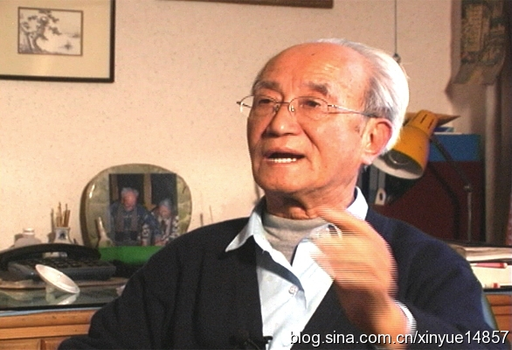
“我的恩典是夠你用的！”（林后12:9）
謝模善
Notes:
谢模善（1918年2月17日－2011年6月30日），江苏扬州人，中国家庭教会第一代最具代表性的传道人之一。
早年与装备
十四岁在浸信会信主。1937年抗战爆发时曾任中学教师，随后就读山东滕县华北神学院——这是民国时期最重要的保守派、灵恩前浸信宗神学院之一（丁立美、贾玉铭等曾在该体系任教），奠定他一生持守纯正信仰、拒绝新派神学的根基。
抗战胜利后，在上海中华浸会书局任主日学编辑七年半，后转任中华基督徒布道会总干事，主编《布道会刊》，1955年主编《圣膏》杂志。
被捕的直接导火线
《圣膏》杂志被官方"三自会"机关刊物《天风》点名批判为"王明道反革命言论的上海版"（王明道是同期另一位因拒绝加入三自而入狱的著名家庭教会领袖，两人常被并列提及）。
谢模善本与吴耀宗（三自爱国运动发起人）相熟，吴曾邀他一同发起"三自"革新运动，遭他拒绝，理由有二：一是吴耀宗神学立场属自由派（新派），"信与不信原不相配"；二是他坚持基督是教会唯一的头，反对政教合一——他认为若政教合一，教会必沦为政治工具。
刑期
1956年5月28日被捕，直至1979年8月25日获释，计23年（这一年数是华人教会圈最普遍、也最可信的引用数字，与前述被捕/获释日期直接吻合）。
出狱后
出狱后仍持续到处传福音，因此又两度被捕关押（1985年、1994年）。
自述名言（很适合讲道引用）：
"我既以身许主，将生命放在祭坛上，当作活祭，或死或活，总是主的人。人理当报答主的恩爱，在患难中补足恩主的缺欠，唯愿主旨成就，个人祸福非所计也！"

Slide 25
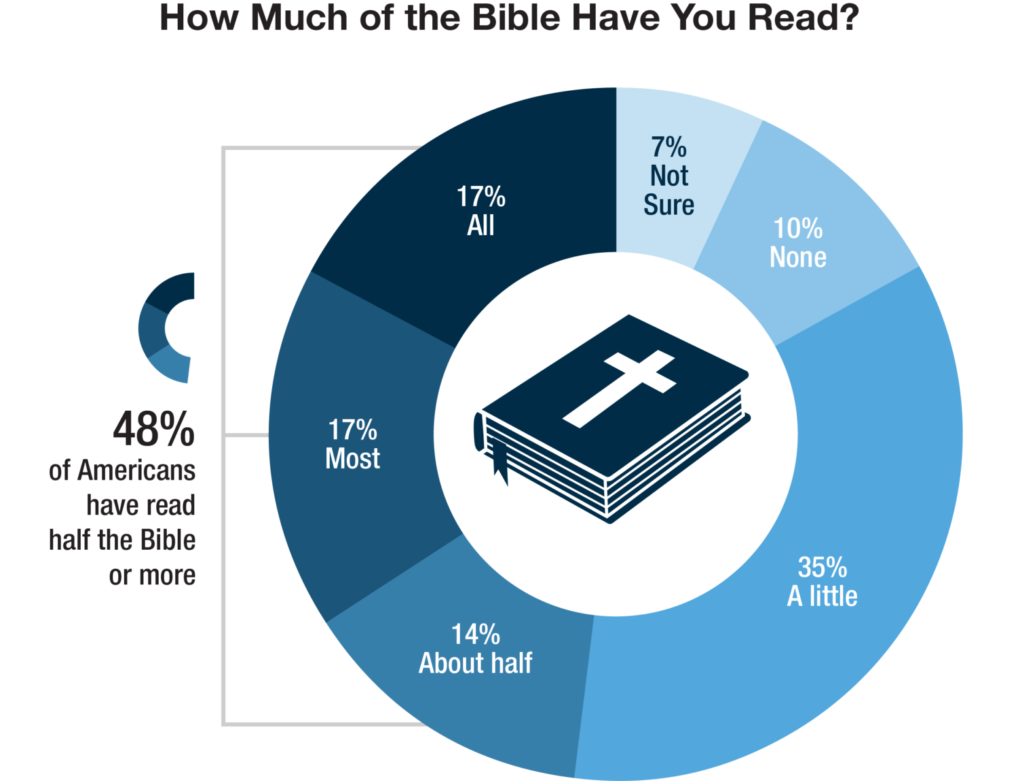
美國聖經公會發佈2026年《聖經現況》報告:
48%的美國人读过一半圣经或者更多，其中17%的人读完整本圣经，只有10%的人从未读过圣经。
在强烈认同“圣经的信息改变了我的生活”的人中，近三分之二（64%）的人读过圣经的大部分或全部内容。 当人们接触到福音时，他们就渴望拥有圣经。（4.8.2026）
資料來源：https://sotb.americanbible.org/the-bible-in-america-today/

Slide 26
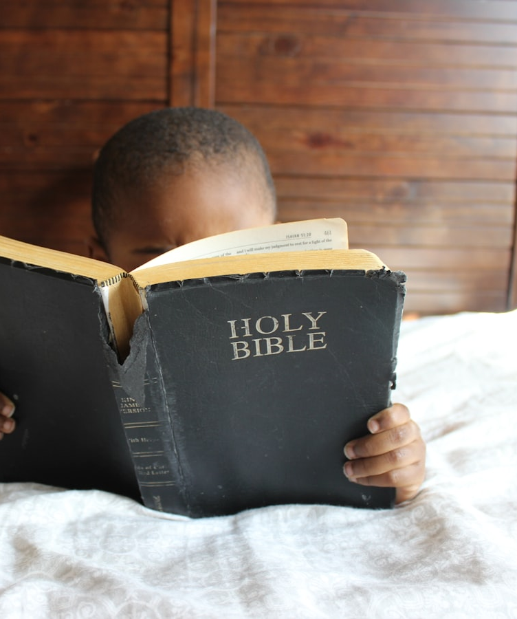
結語：只有一个行動
從今天起愛慕神的真理，拿起聖經，讀！
  規律地閱读聖經，让神的話成为你腳前的燈，路上的光（诗119:105）。
  让我們比比看誰的圣经更舊！

